Slide 1
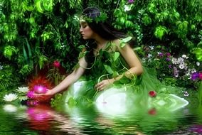
ЛАБОРАТОРИЯ

Slide 2
«Если руки наши в ваксе, если на нос сели кляксы,
Кто тогда нам первый друг: снимет грязь с лица и рук?
Без чего не может мама ни готовить, ни стирать?
Без чего, мы скажем прямо, человеку умирать?
Чтобы лился дождик с неба, чтоб росли колосья хлеба,
Чтобы плыли корабли, чтоб варились кисели.
Чтобы не было беды – жить нельзя нам без……

Slide 3
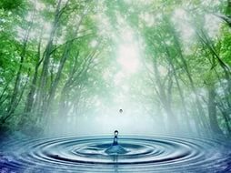
«Вода в жизни
человека»
«Вода в жизни человека»

Slide 5
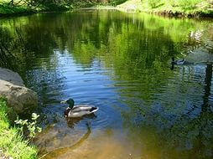

Slide 6
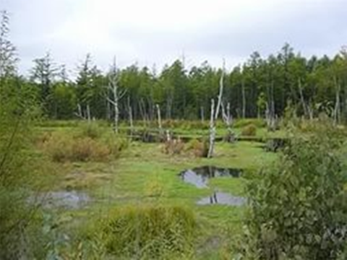

Slide 7
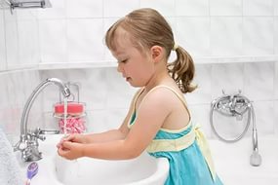

Slide 8
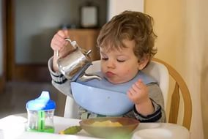

Slide 9
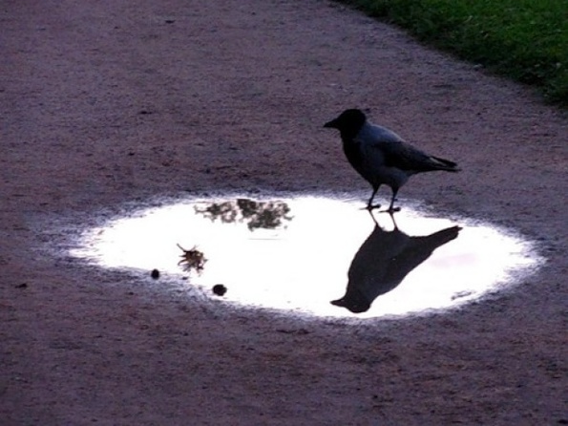

Slide 10
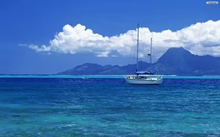

Slide 11
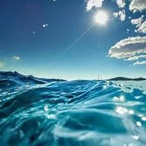

Slide 12
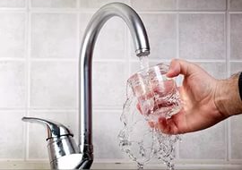

Slide 13
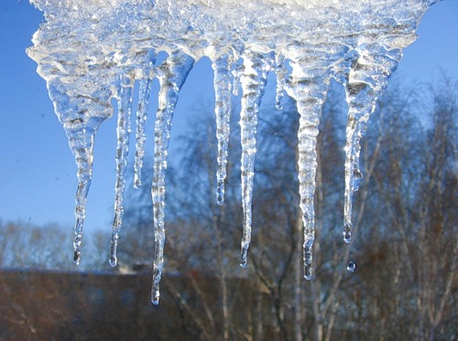

Slide 14
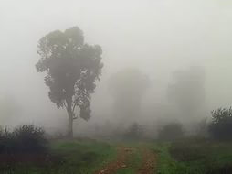

Slide 15
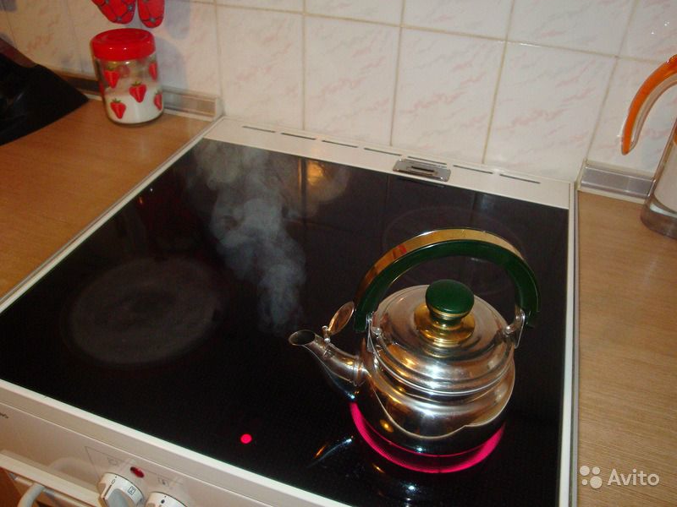

Slide 16
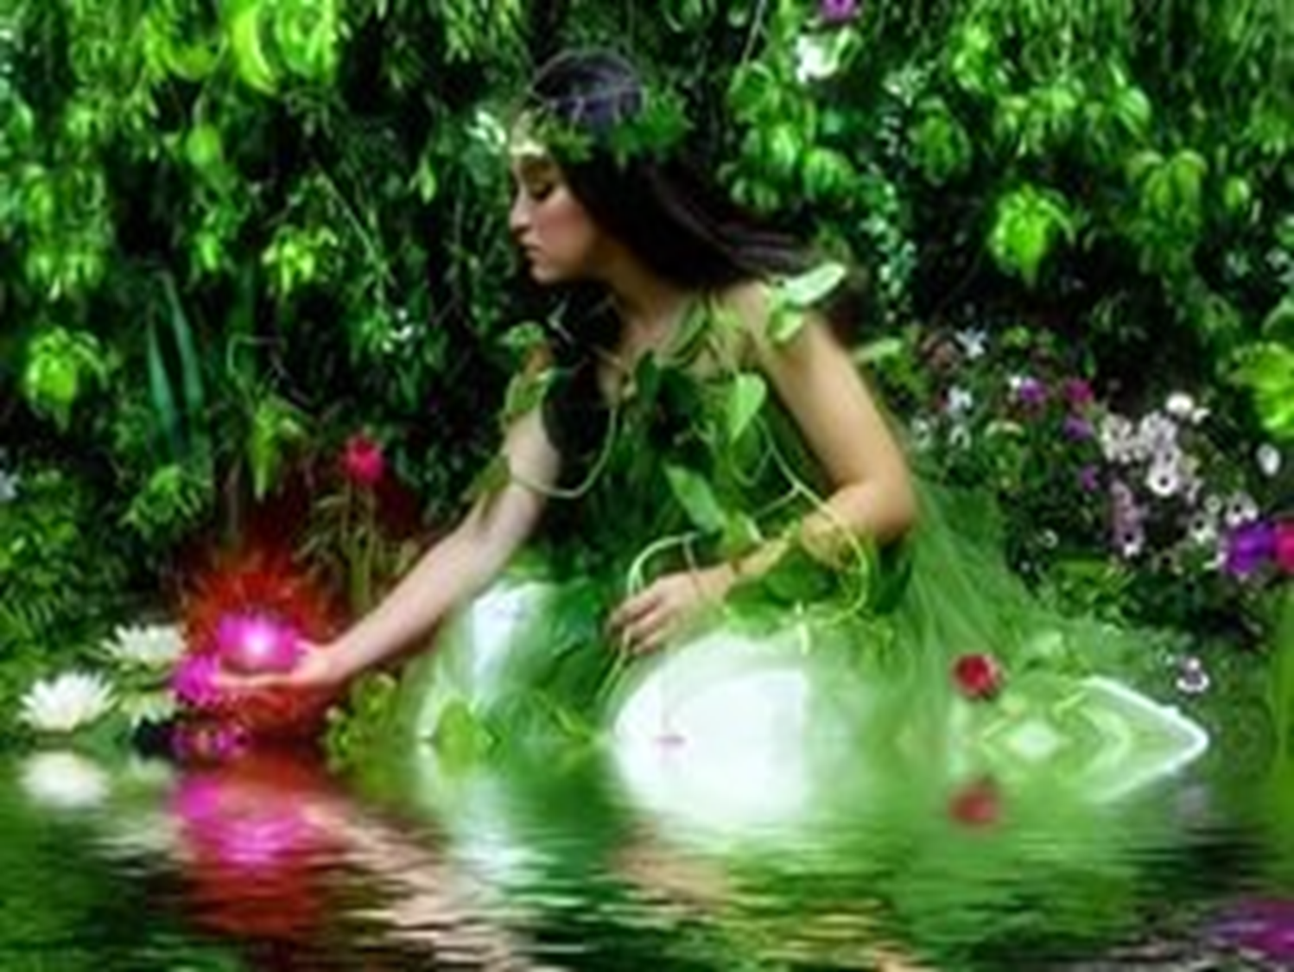
ЛАБОРАТОРИЯ

Slide 17
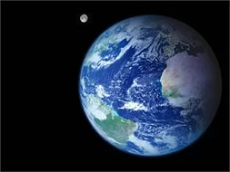

Slide 19
